Slide 1
Medición Agosto 2024

Slide 2
La motivación
¿Quiénes son los líderes o lideresas políticos que la gente en realidad tiene en la mente?... Y ¿cómo los evalúan? ¿Son pocos o son muchos? ¿Se mantienen en el tiempo? ¿Pueden surgir nuevos líderes en poco tiempo?
Usualmente los estudios de opinión les entregan listas predefinidas a los entrevistados para que expresen su opinión. En Datavoz asumimos el desafío de sondear lo que responderían de manera espontánea.
La respuesta espontánea ayuda a entender el “Brand Awareness” de los distintos actores políticos.
Agosto 2024 |

Slide 3
Preguntas
1
En el último mes, en su opinión, ¿qué personaje público ha mostrado liderazgo político positivo? MENCIONE HASTA 3.
2
En el último mes, en su opinión, ¿qué personaje público ha mostrado liderazgo político negativo? MENCIONE HASTA 3.
3
Razones para justificar los personajes que menciona
Agosto 2024 |

Slide 4
Principales hallazgos
El presidente Boric refuerza su liderazgo, crece casi 7 puntos en las menciones positivas y su neto disminuye también en torno a 6 puntos, crecimiento que se viene observando desde el mes de mayo.
La ministra Vallejo cede algunos puestos entre las figuras oficialistas con la mayor cantidad de menciones positivas y se ve superada por Carolina Tohà, el presidente Boric y la ex presidenta Bachelet.
A pesar de lo anterior, todas las figuras del top 5 (E. Matthei, JA Kast, G. Boric, C Vallejo y C Tohà) aumentan su rechazo. Los que más crecen en menciones negativas (en torno a 5 puntos) son C Toha, E Matthei y JA Kast. Se puede destacar que, en esta medición, por primera vez, entra Karla Rubilar al top10 de liderazgos negativos.
En el caso de Lautaro Carmona se observa un crecimiento significativo en las menciones negativas (8,8%), lo que además se refleja en una caída sistemática de su evaluación neta de abril a la fecha, todo esto probablemente influido por la posición pública del PC ante la situación política en Venezuela.
En relación con los atributos que explican tanto la evaluación positiva como negativa de los que lideran ambos rankings, notamos que para E Matthei las positivas siguen siendo características relacionadas a un liderazgo más directivo (liderazgo, mano dura, carácter, etc.) en tanto para el presidente Boric esto atributos se podrían acerca más a aspectos emocionales y de confianza personal. En el caso de la evaluación negativa, comparten características relacionadas a deshonestidad y de incompetencia o falta de liderazgo.
En las medidas basadas en red, cabe destacar que en los top 10 de estrellas los principales cambios que se aprecian son que entra Claudio Orrego, en el 10mo puesto, y sale Mario Marcel. Por su parte, M Bachelet se mueve del 8vo lugar, obtenido en el lugar de mayo, al 4to lugar en la actual medición, desplazando a J Kaiser.
Un resultado interesante de esta medición y que expresa la sensibilidad del MLP, es que Krist Naranjo, la ex-gobernadora de Coquimbo que ha sido destituida por abandono de deberes, que aparece como la más emergente entre los negativos.
Agosto 2024 |

Slide 5
TOP TEN menciones positivas agosto 2024
¿Qué personaje público ha mostrado liderazgo POLÍTICO POSITIVO?
Respuestas espontáneas
 | Abril 2024 | Mayo 2024 | Junio 2024 | Julio 2024 | Agosto 2024
Evelyn Matthei | 32,16 | 39,23 | 26,63 | 29,59 | 29,95
Gabriel Boric | 7,39 | 5,66 | 8,67 | 10,69 | 17,09
Carolina Tohá | 7,95 | 9,74 | 11,14 | 11,67 | 13,51
Michelle Bachelet | 3,38 | - | - | 7,45 | 10,99
Camila Vallejo | 9,71 | 6,63 | 11,09 | 12,13 | 10,35
Johannes Kaiser | 8,17 | 9,24 | 8,05 | 9,15 | 9,82
José Antonio Kast | 7,55 | 11,73 | 8,67 | 10,68 | 9,29
Rodolfo Carter | 6,91 | 10,56 | 12,47 | 9,76 | 6,20
Gonzalo Winter | - | 2,87 | - | - | 4,38
Tomás Vodanovic | - | 3,49 | 3,34 | 3,71 | 4,06
Agosto 2024 |

Slide 6
TOP TEN menciones NEGATIVAS agosto 2024
¿Qué personaje público ha mostrado liderazgo POLÍTICO NEGATIVO?
Respuestas espontáneas
 | Abril 2024 | Mayo 2024 | Junio 2024 | Julio 2024 | Agosto 2024
Gabriel Boric | 34,80 | 33,15 | 28,24 | 22,06 | 23,62
José Antonio Kast | 10,73 | 16,86 | 22,05 | 15,69 | 20,88
Camila Vallejo | 26,97 | 21,44 | 21,72 | 19,36 | 20,02
Carolina Tohá | 20,32 | 20,94 | 17,10 | 15,92 | 19,63
Evelyn Matthei | 7,01 | 5,69 | 7,55 | 10,53 | 14,86
Javier Macaya | 7,77 | 4,12 | 5,15 | 19,29 | 13,18
Lautaro Carmona | - | - | 3,62 | 4,20 | 8,78
Karla Rubilar | - | - | - | - | 4,05
Johannes Kaiser | - | 4,82 | - | 3,88 | 3,94
Daniel Jadue | 15,58 | 18,51 | 16,25 | 5,59 | 3,59
Agosto 2024 |

Slide 7
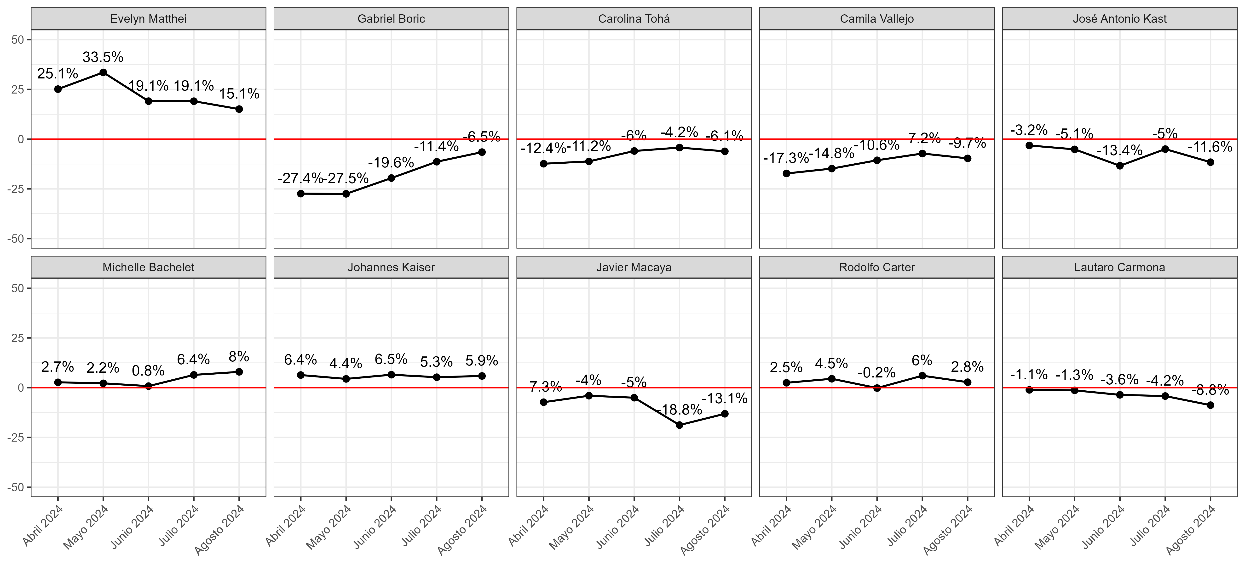
EVALUACIÓN NETA
positivO - NEGATIVO
Se presenta la evaluación neta de los 10 liderazgos con la mayor cantidad de menciones.
La evaluación neta corresponde a la diferencia entre evaluaciones positivas y negativas

Slide 8
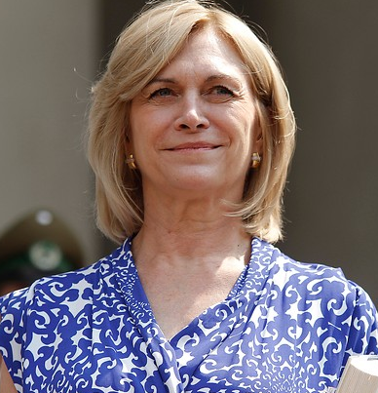
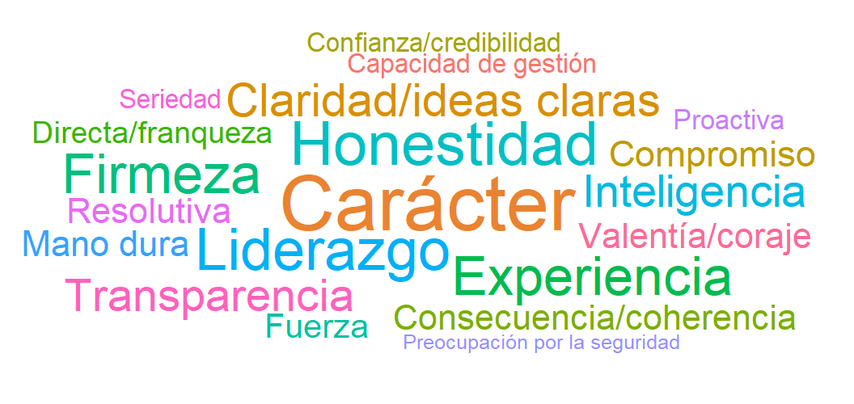
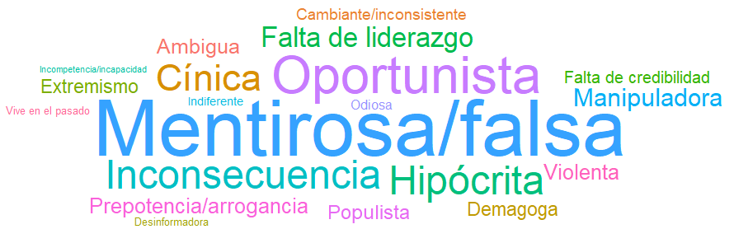
RAZONES DE MENCIONES
Evelyn Matthei
POSITIVAS: 30%
NEGATIVAS: 15%
TOP 1
en menciones positivas
Agosto 2024 |

Slide 9

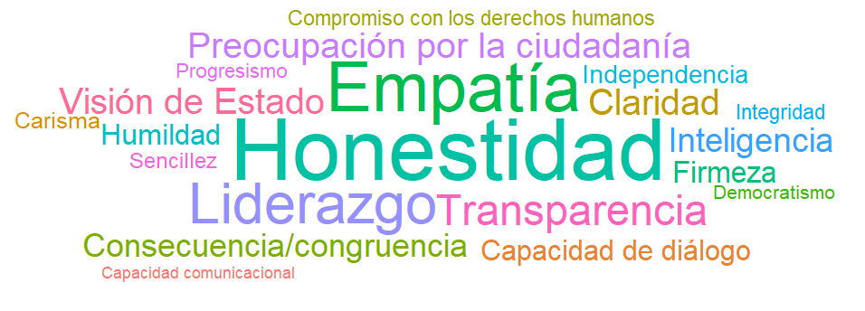
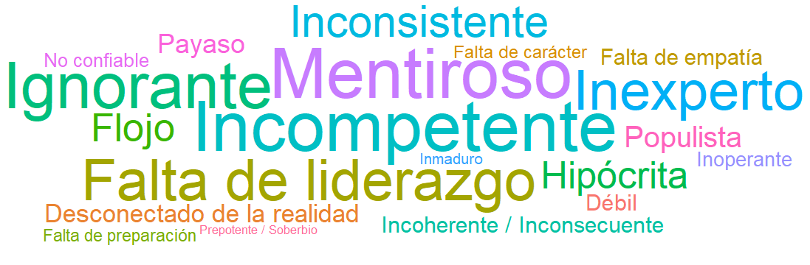
RAZONES DE MENCIONES
GABRIEL BORIC
POSITIVAS: 17%
NEGATIVAS: 24%
TOP 1
en menciones negativas
Agosto 2024 |
Notes:
El área de la nube de palabras es proporcional al porcentaje positivo y negativo, llevado a 100% y distribuido por CM cuadrados.

Slide 10
¿Quién es más central?
Los análisis anteriores se han focalizado en las personas que fueron más mencionadas. Ahora bien, como los encuestados pueden mencionar hasta 3 personas como liderazgos positivos y 3 personas como liderazgos negativos, es posible ir más allá e indagar quiénes aparecen mencionados al mismo tiempo. Por ejemplo, en la figura las personas A, B y C aparecen mencionadas en conjunto, pero además la persona A aparece mencionada con la persona D.
B
A
D
C
De este modo es posible reproducir la red de menciones de líderes y extraer métricas asociadas a esas relaciones. En las próximas imágenes presentamos algunas de las principales mediciones obtenidas a partir de la red de menciones.
Agosto 2024 |

Slide 11
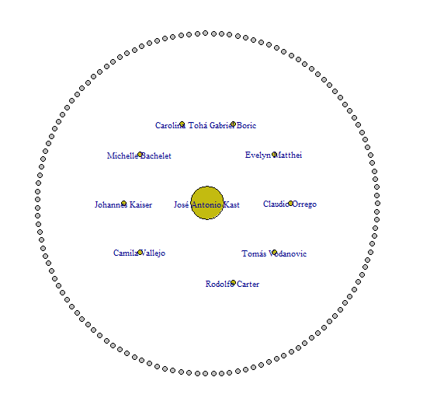
¿Quién se menciona más junto a otros/As?
Red en torno a quien tiene más diversidad de co-mencionados positivos
La imagen muestra la red de menciones positivas en quien es más mencionado/a junto a otras personas y se identifica a las 9 personas junto a las cuales es más mencionada
Agosto 2024 |

Slide 12
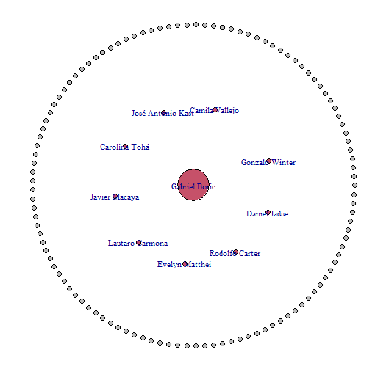
LA RED DE MENCIONES DEL líder con más menciones negativas
Red en torno a quien tiene más diversidad de co-mencionados negativos
La imagen muestra la red de menciones negativas en quien es más mencionado/a junto a otras personas y se identifica a las 9 personas junto a las cuales es más mencionada
Agosto 2024 |

Slide 13
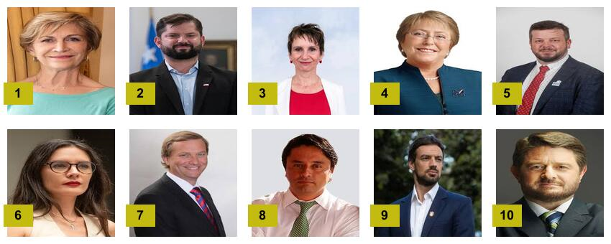
Top 10 – Las estrellas
Llamamos estrellas a aquellas personas que cuando son mencionadas junto a otros, esos otros también son muy mencionados. Es decir, son el segmento de los más populares
El ranking de los 10 liderazgos estrellas en esta medición es:
Agosto 2024 |

Slide 14
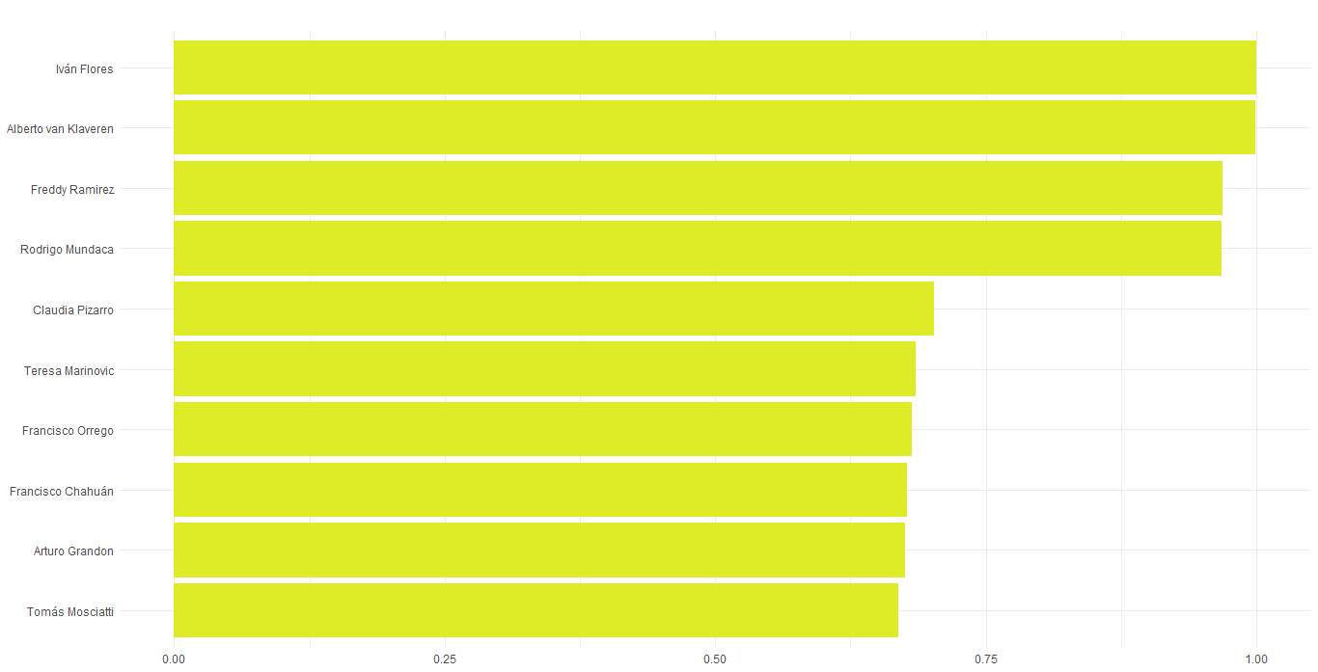
EMERGENTES con evaluación positiva – TOP 10 POSITIVOS
Este mes los que más destacan por ser mencionados por personas de diferentes círculos como líderes positivos son:
Top 10 Individuos según Centralidad de Emergentes
Agosto 2024 |

Slide 15
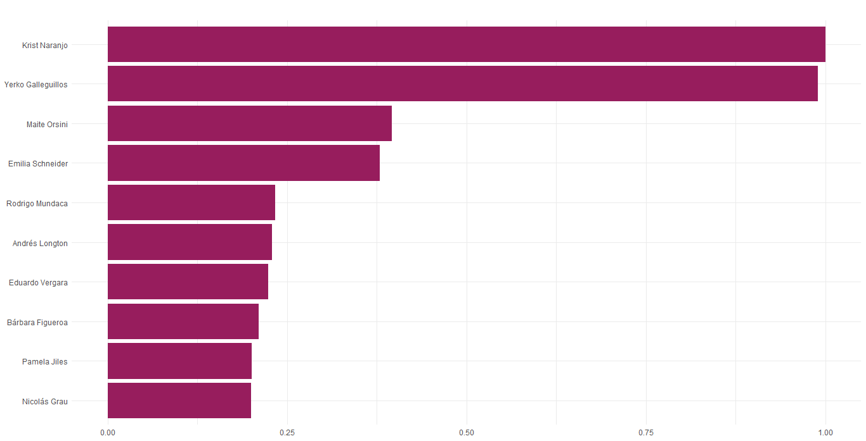
EMERGENTES con evaluación negativa – TOP 10 POSITIVOS
Este mes los que más destacan por ser mencionados por personas de diferentes círculos como líderes negativos son:
Top 10 Individuos según Centralidad de Emergentes
Agosto 2024 |

Slide 16
FICHA TÉCNICA
Diseño de investigación
Estudio cuantitativo no probabilístico. Encuesta online vía correo electrónico
Universo
Personas mayores de 18 años usuarios de correo electrónico, que pertenecen al panel GPS CIUDADANO
Marco muestral
Base de datos de correos electrónicos de personas que habitan en el territorio chileno.
Muestra
1.208 entrevistas web.
Ponderación
Ajuste post-encuesta considerando Región, Sexo, Edad y Nivel educacional. Los parámetros poblacionales de Región, Sexo y Edad fueron obtenidos las proyecciones de población para el 2023 realizadas por el Instituto Nacional de Estadísticas (INE). Los parámetros de nivel educacional provienen de la base de datos de encuesta CASEN 2022, utilizando el factor de expansión regional.
Tasas de contacto
7,9% (corresponde a la proporción de correos abiertos respecto de los enviados)
Tasa de respuesta
11,3% (corresponde a la proporción de encuestas respondidas sobre el total de correos abiertos)
Método de muestreo
Muestreo aleatorio simple sobre marco muestral disponible.
Periodo de terreno
19 al 26 de Agosto de 2024.
Agosto 2024 |

Slide 17
El Monitor de Liderazgos de Datavoz es un informe mensual, que se realiza desde Mayo de 2023.
  Las menciones de líderes varían entre 160 y 200 personajes distintos.
  En general, hay estabilidad en el top 10, pero gran variabilidad en las menciones con menor recordación.
  Se observan diferencias entre distintos segmentos sociodemográficos.
Este estudio es financiando con recursos propios de Datavoz.
Cada reporte público presenta los resultados de los Top Ten para la última medición y los asociados evolutivos considerando las 4 mediciones precedentes.
Adicionalmente existe un reporte privado con mayor nivel de desagregación y análisis de los restantes lideres mencionados. Para mayor detalle contactar a monitor@datavoz.cl

